Slide 1
INFLUENCIA PRONÓSTICA DEL PATRÓN TAC EN LA ENFERMEDAD PULMONAR INTERSTICIAL DIFUSA (EPID)
E. Sanchez Calle, J. Hernández Borge, A. Mendez Villaverde, L. Galan Ledesma, R. Morante Espada, JA. Márquez Alba, MB. Pires Manso, V.M. Martín Hernandez, D. Akrouh Ettaghadouini, J.A. Gutierrez Lara.
Servicio de Neumología. Hospital Universitario de Badajoz.
METODOLOGÍA
OBJETIVOS
Empleando una cohorte de pacientes con diversos tipos de EPID se evaluó el patrón TACAR al diagnóstico (NIU, NIU probable, NIU indeterminado, hallazgos alternativos).
Se recogieron múltiples variables clínico-epidemiológicas, comorbilidades y de función pulmonar, valorando la influencia del patrón TACAR en la supervivencia a largo plazo mediante el método de Kaplan-Meier y modelos de regresión de Cox.
El TAC de alta resolución (TACAR) es una herramienta fundamental en la evaluación de pacientes con EPID. Nuestro objetivo ha sido conocer el impacto pronóstico del patrón TACAR en pacientes con diversos tipos de EPID.
RESULTADOS
233 pacientes (67.4% hombres, edad media 69±11.5).
El diagnóstico definitivo fue: FPI (54.5%), EPID inclasificables (15.9%), EPID asociado a conectivopatías (8.6%), Sarcoidosis (7.3%), Neumonitis por hipersensibilidad (3.4%), y otras (10.3%).
El patrón TACAR fue: Patrón NIU (45.1%), Probable NIU (11.6%), Indeterminado (7.7%), Hallazgos alternativos (35.6%).
La mortalidad al final del seguimiento fue del 43.8%.

Slide 2
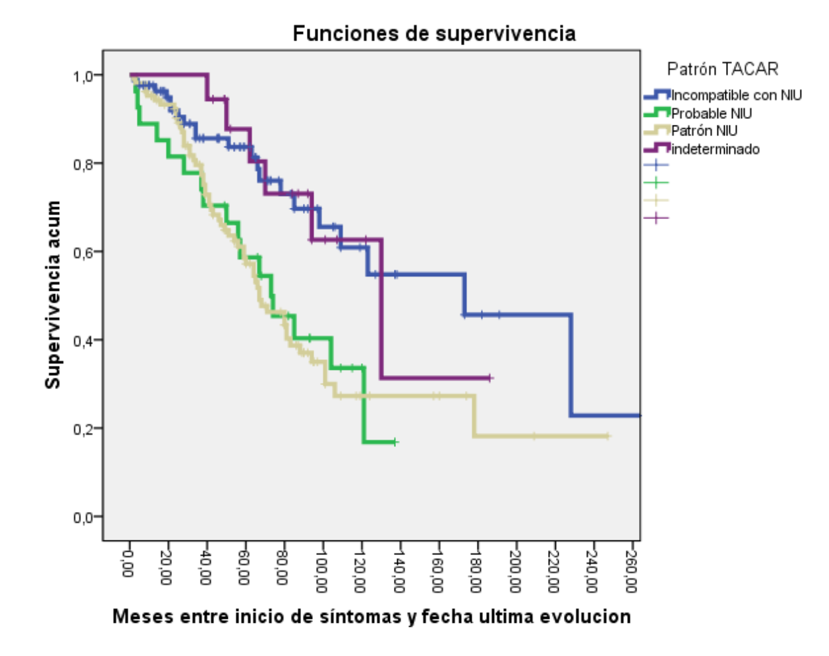
Tabla 1. Factores asociados a mortalidad en el análisis multivariante (R Cox).
VARIABLE | p | OR(IC95%)
EDAD | 0.008 | 1.03(1.008-1.56)
DISNEA INICIAL | 0.02 | 1.81(1.08-3.01)
FVC<60% FVC 60-80% | 0.0005 0.0005 | 3.93(2.27-6.81) 2.89(1.81-4.63)
SIN TTO ANTIBROTICO | 0.0005 | 2.59(1.57—4.29)
PATRON NIU NIU PROBABLE NIU INDETERMINADO | 0.002 0.0005 0.55 | 2.89(1.45-5.57) 2.57(1.51-4.39) 1.33(0.52-3.39)
P=0.002
AJUSTADO POR PRESENCIA DE REG Y CARDIOPATÍA.
CONCLUSIÓN
En nuestra experiencia, el patrón TACAR al diagnóstico, fue un predictor independiente de la evolución a largo plazo de los pacientes con EPID tras ajustar por otras variables de interés pronóstico.

